Slide 1
BIOACCUMULO
La capacità di assorbire e accumulare sostanze inquinanti può essere sfruttata per il monitoraggio dei contaminanti persistenti presenti in atmosfera in bassissime concentrazioni.
Inquinanti come i metalli pesanti, i fluoruri, gli idrocarburi clorurati, quelli policiclici aromatici, i radionuclidi, sono difficilmente rilevabili nell'aria in concentrazioni apprezzabili tramite gli strumenti di analisi e risulta molto difficile studiarne i meccanismi di diffusione nel territorio.
Le matrici biologiche consentono di misurare l'abbondanza relativa di questi inquinanti spesso molto pericolosi e di individuare le aree di maggior deposito al suolo.

Slide 2
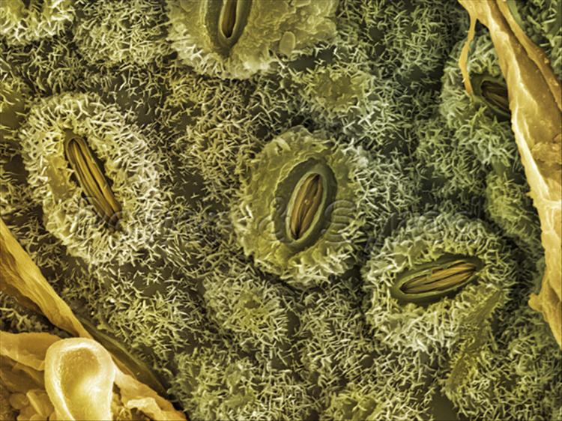
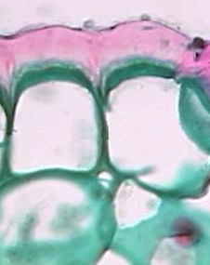
Bisogna sottolineare come molte sostanze presenti nell’ambiente possono avere – in base alle loro proprietà chimico-fisiche – affinità ben precise per determinate matrici, anche di natura organica.
Una sostanza fortemente apolare ad es. difficilmente raggiunge elevate concentrazioni in un tessuto molto ricco di acqua, al contrario viene assorbita da un tessuto adiposo o da strutture ricche in cere.

Slide 3
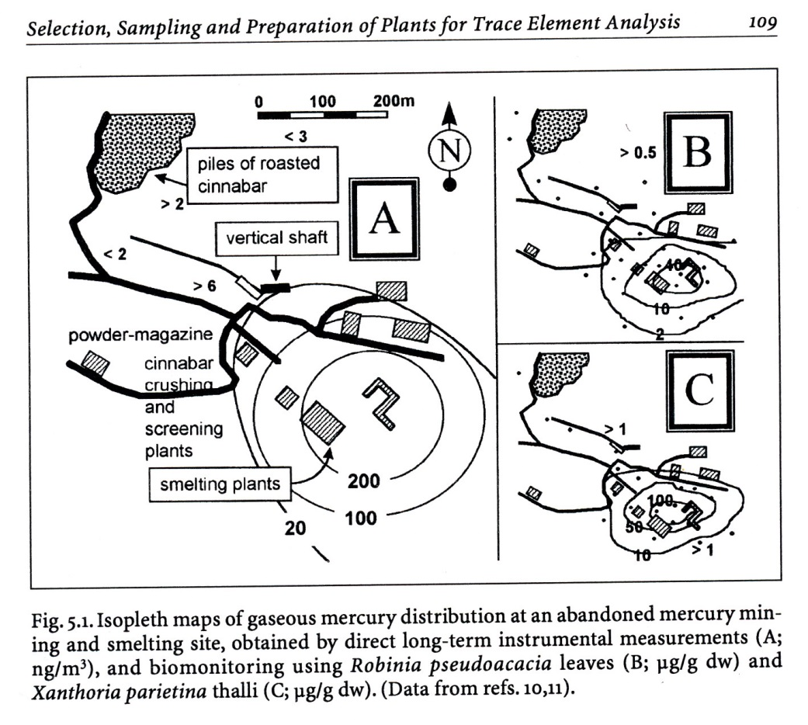
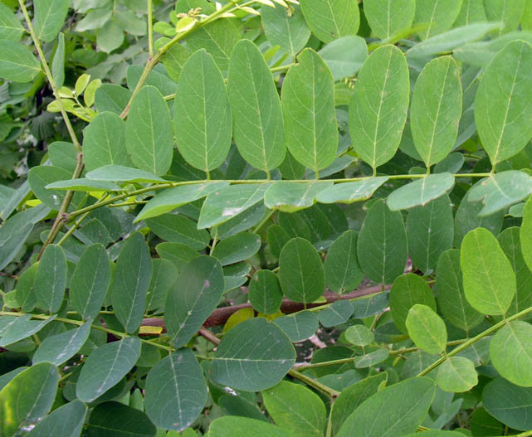

Slide 4
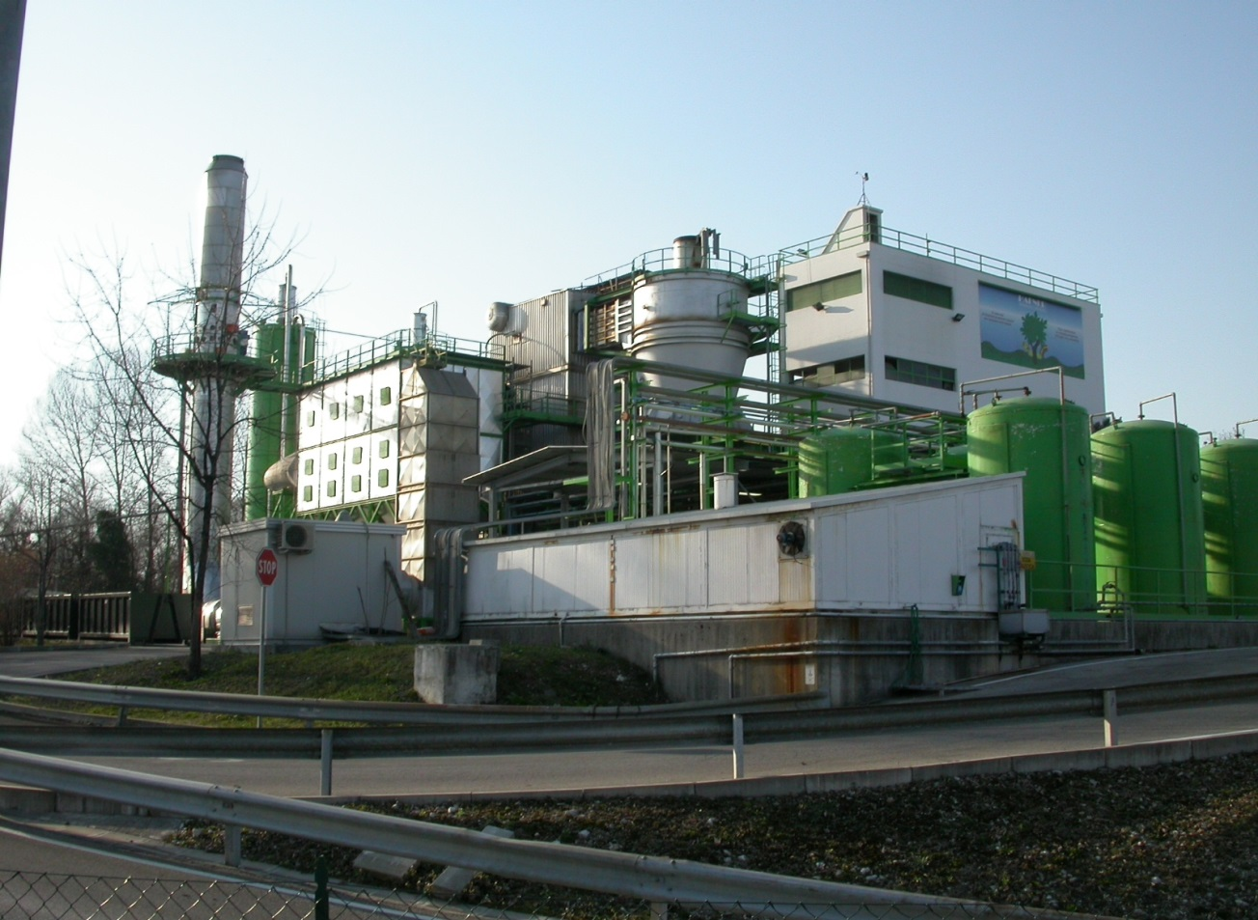
Il caso del termovalorizzatore di Spilimbergo

Slide 5
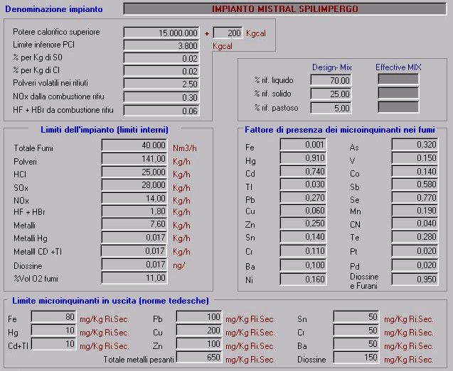

Slide 6
Formalmente i limiti sono rispettati. Però…
…. i controlli interessano un mero 0,017% del tempo totale di attività (tre serie di misure di 30 min./anno).
…. vengono eseguiti tipicamente nelle fasce orarie di una normale attività lavorativa (8-17).
…. la quantità totale potenzialmente emessa rispettando il limite imposto è comunque di tutto rispetto (c. 16 kg/anno).

Slide 7
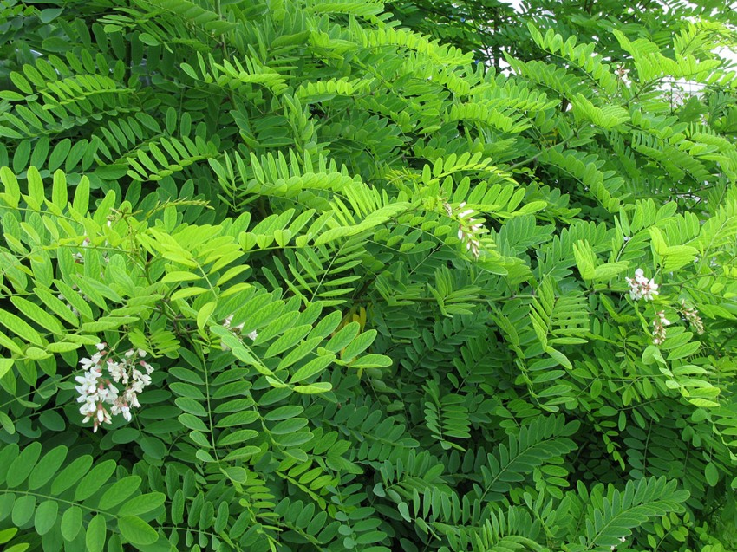
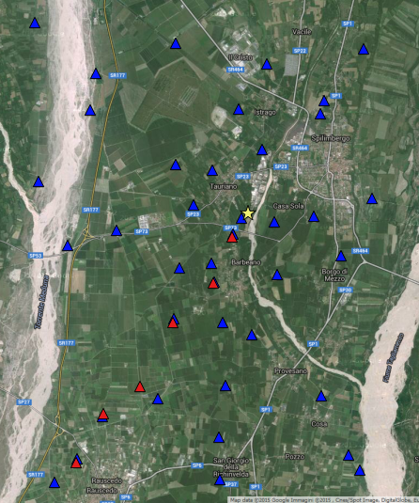
2014: una nuova indagine (non finanziata)
A metà novembre in ogni stazione sono state prelevate le foglie di robinia da 3 alberi costituendo un unico cam-pione. Il macinato è stato poi suddiviso in 3 aliquote la cui concentrazione di Hg è stata determinata mediante DMA (Direct Mercury Analysis) presso i laboratori dell’Università di Santiago de Compostela (Spagna).

Slide 9
Spilimbergo
Tauriano
Barbeano
Provesano
Rauscedo

Slide 10
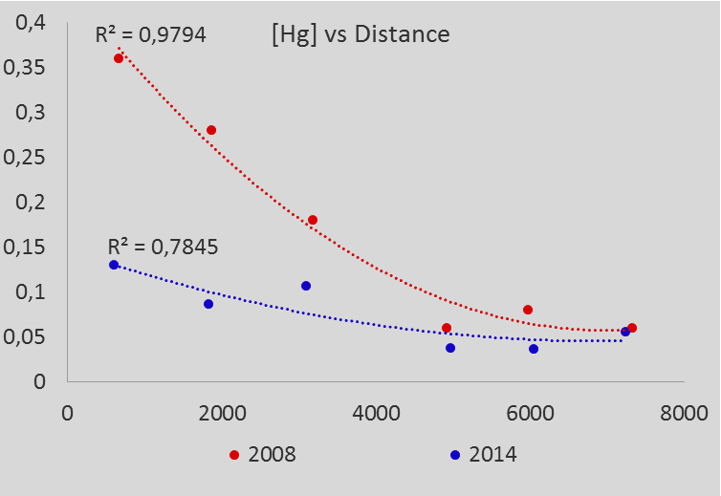
2008: concentrazioni del Hg determinate mediante FIMS-AA
2014: concentrazioni del Hg determinate mediante DMA

Slide 11
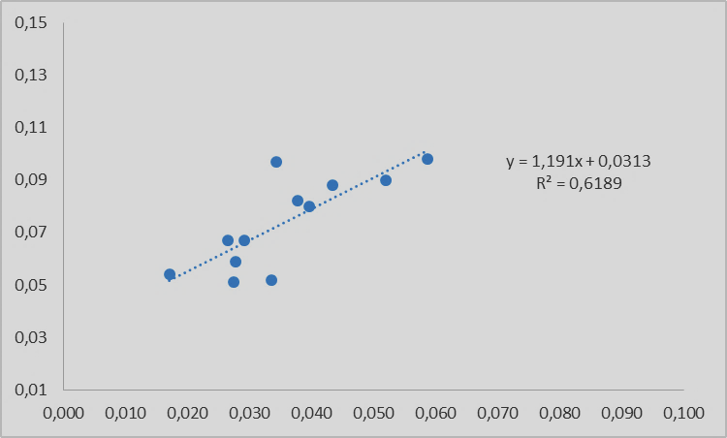
Il 10% circa (n=12) dei campioni totali (39 stazioni × 3 repliche = 117 campioni) del campionamento 2014 erano stati suddivisi in due aliquote. La seconda aliquota è stata analizzata a pagamento dai laboratori ARPA-FVG mediante FIMS-AA.
Le due serie di dati risultano significativamente correlate, con valori FIMS-AA del 2014 prossimi a quelli del 2008.

Slide 12
2015
Nell’ottobre 2015 è stato possibile campionare in alcuni siti, ignorando ciò che era nel frattempo successo all’impianto.
2014

Slide 13
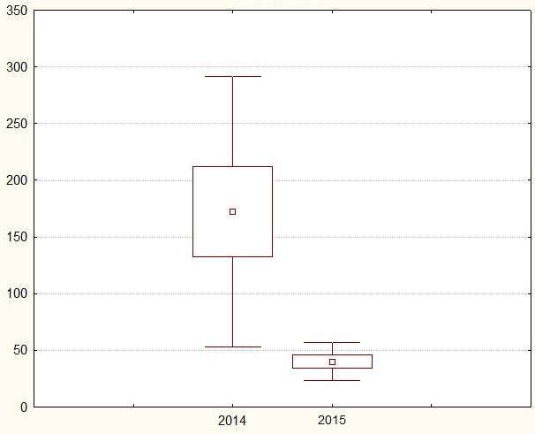
Valori in ppb
n₂₀₁₄ = 9
n₂₀₁₅ = 9
Il confronto stati-stico è stato possi-bile per i siti 2, 3 e 5, per cui si avevano a dispo-sizione campioni di Robinia per en-trambi gli anni.
2014 impianto in funzione
2015
impianto spento da luglio

Slide 14
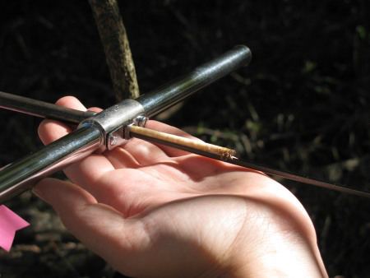
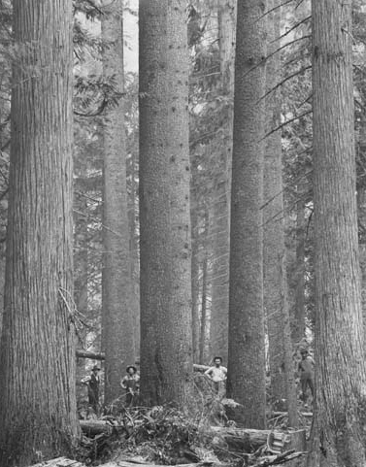
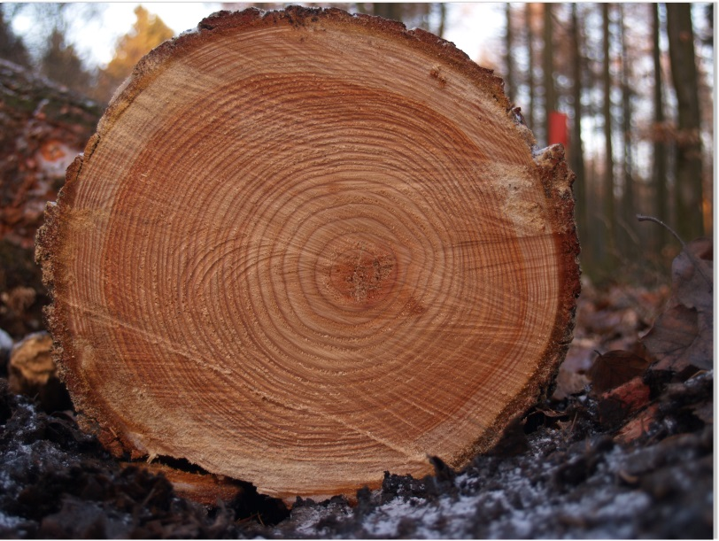

Slide 15
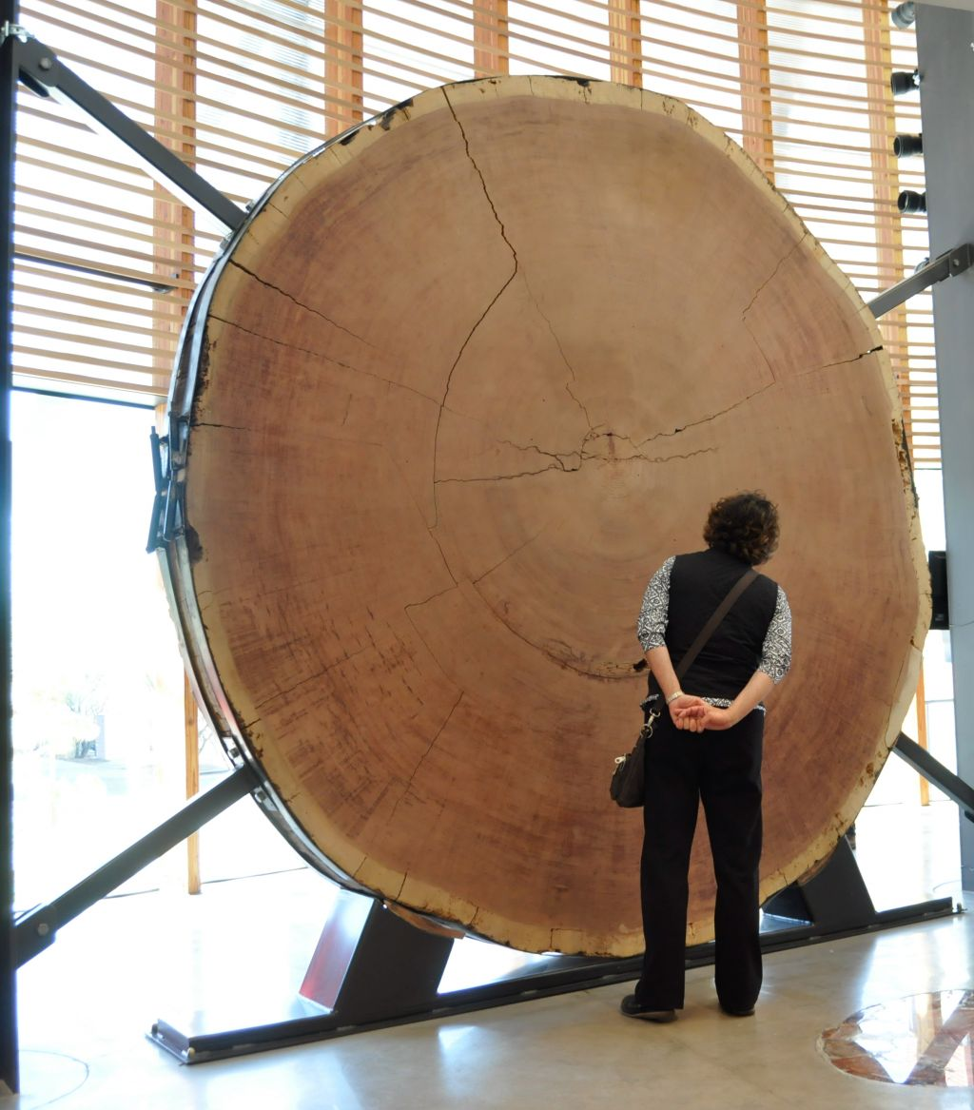
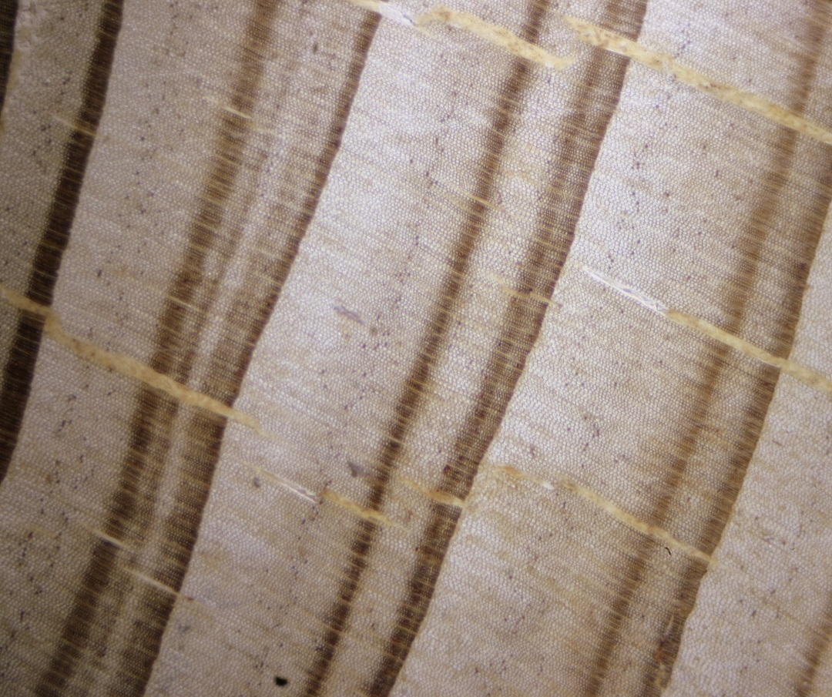

Slide 16
Trace Elements in Tree Rings: Evidence of Recent and
Historical Air Pollution
C. F. Baes III and S. B. McLaughlin
Science, 1984
• Annual growth rinks from short-leaf pine trees in the Great Smoky Mountains National Park show suppressed growth and increased iron content between 1863 and 1912, a period of smelting activity and large sulfur dioxide releases at Copperhill, Tennessee, 88 kilometers upwind.
• Similar growth suppression and increases of iron and other metals were found in rings formed in the past 20 to 25 years, a period when regional fossil fuel combustion emissions increased about 200 percent.
• Metals concentrations in phloem and cambium are high, but whether they exceed toxic thresholds for these tissues is not known.

Slide 18
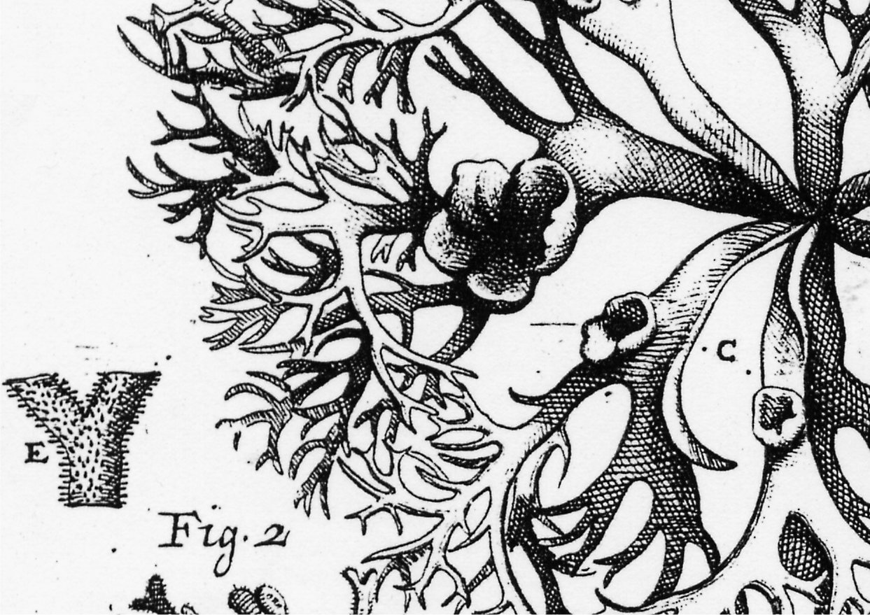
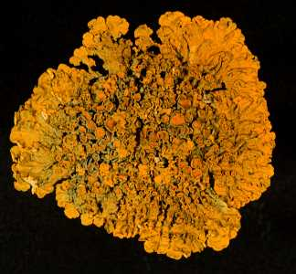
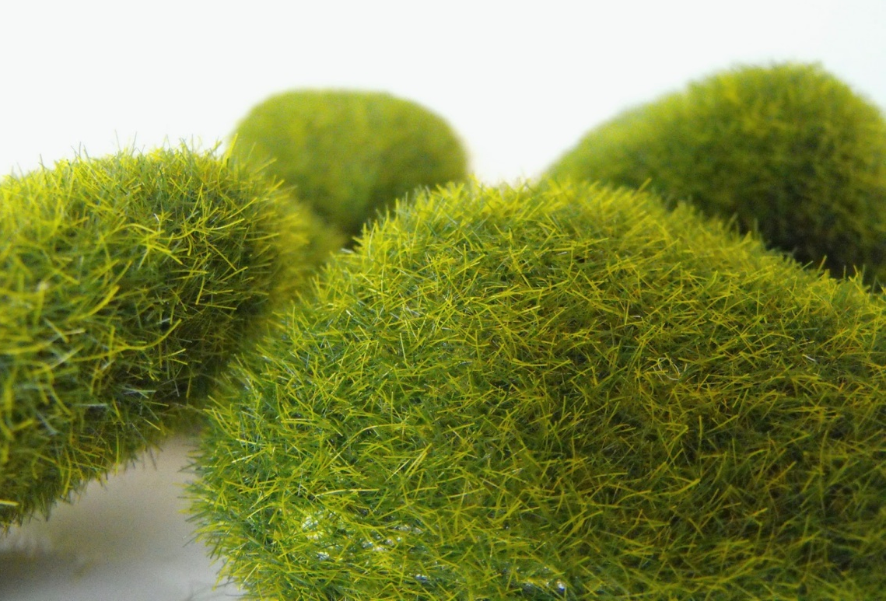
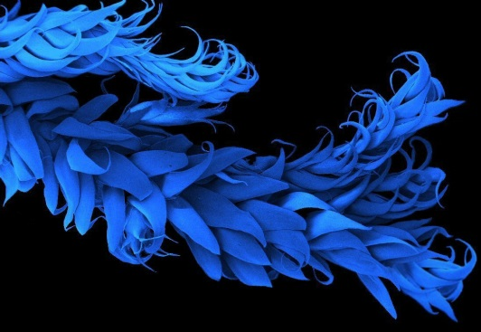
Lichens and mosses are among the organisms most frequently used in bioaccumulation studies.

Slide 19
Hundreds of studies carried out over the last 30 years confirm that the chemical composition of lichens and mosses largely reflects the availability of elements in the environment, because these organisms behave as long-living collectors of persistent atmospheric pollutants, such as trace metals, fluorine and radionuclides.

Slide 20
Queste crittogame possiedono caratteristiche peculiari che le rendono adatti all'impiego come bioaccumulatori:
gli scambi con l'atmosfera interessano tutta la superficie;
hanno spesso una micromorfologia particolarmente atta a favorire i processi di intrappolamento delle particelle;
mostrano in genere buona resistenza agli stress ambientali;
le specie hanno ampi areali di distribuzione, e i due gruppi di organismi sono praticamente ubiquitari, riuscendo a crescere ovunque salvo condizioni di inquinamento che ne impediscano lo sviluppo;
hanno accrescimento in genere lento e notevole longevità;
le parti che compongono il loro corpo (“tallo”) sono in genere persistenti.

Slide 21
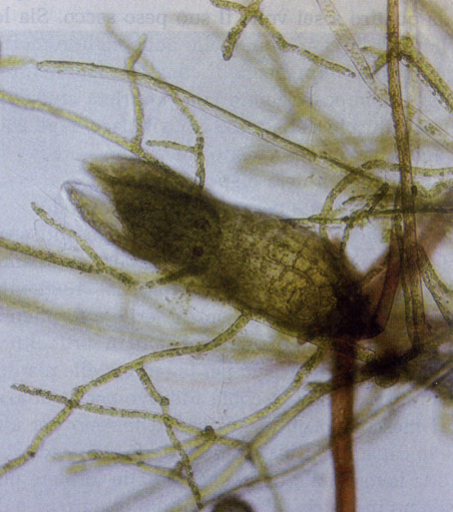
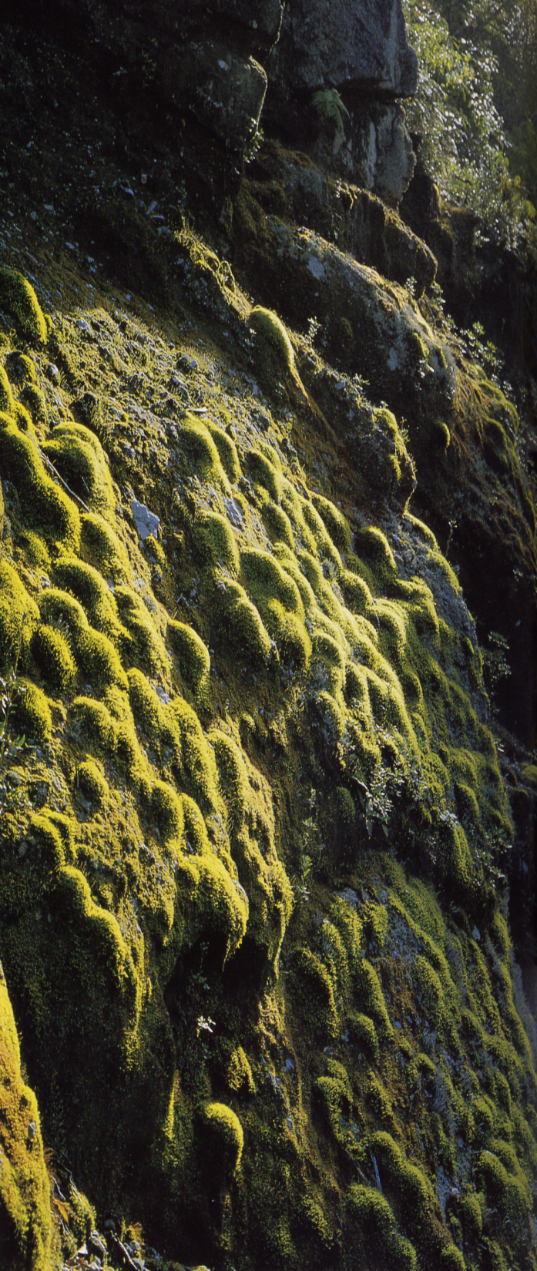
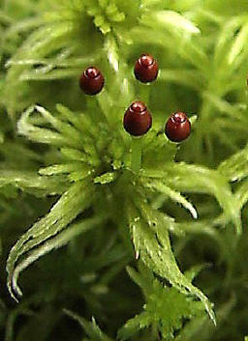
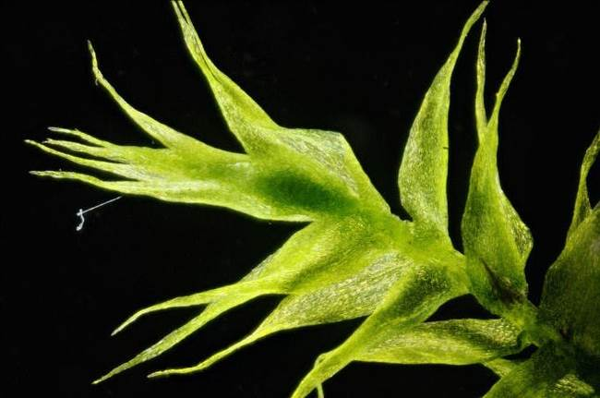
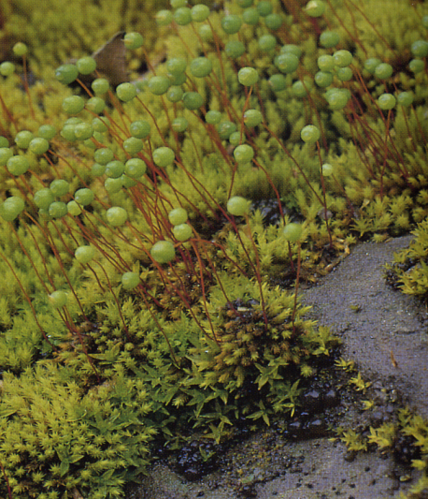
BRYOPHYTA
Anthocerotopsida, c. 100 spp.
Marchantiopsida (=Hepaticae, epatiche), 8.000 spp.
Bryopsida (=Musci, muschi), 16.000 spp.

Slide 22
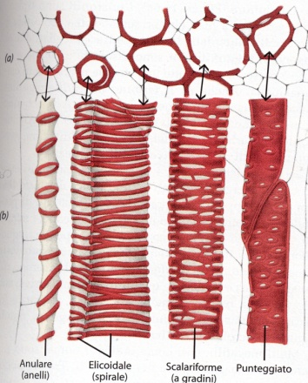
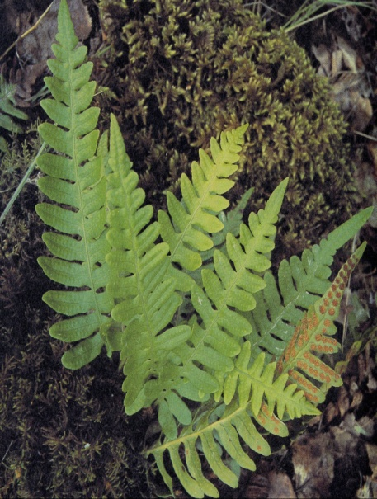
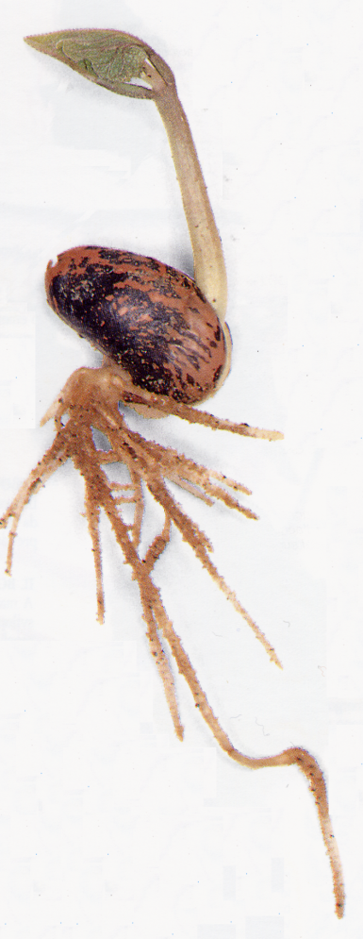
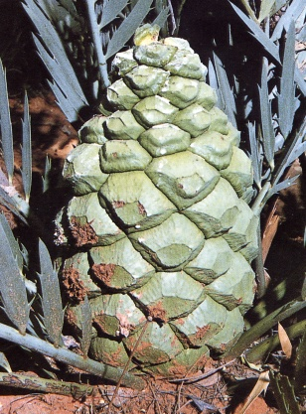
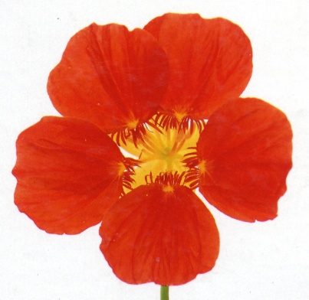
TRACHEOFITE
BRIOFITE
o cormofite (struttura a cormo, formato da vere foglie, caule e radici)
SPERMATOFITE
PTERIDOFITE
“piante con seme”
crittogame
vascolari
Gimnosperme
Angiosperme
“a seme nudo”
“a seme protetto”

Slide 23
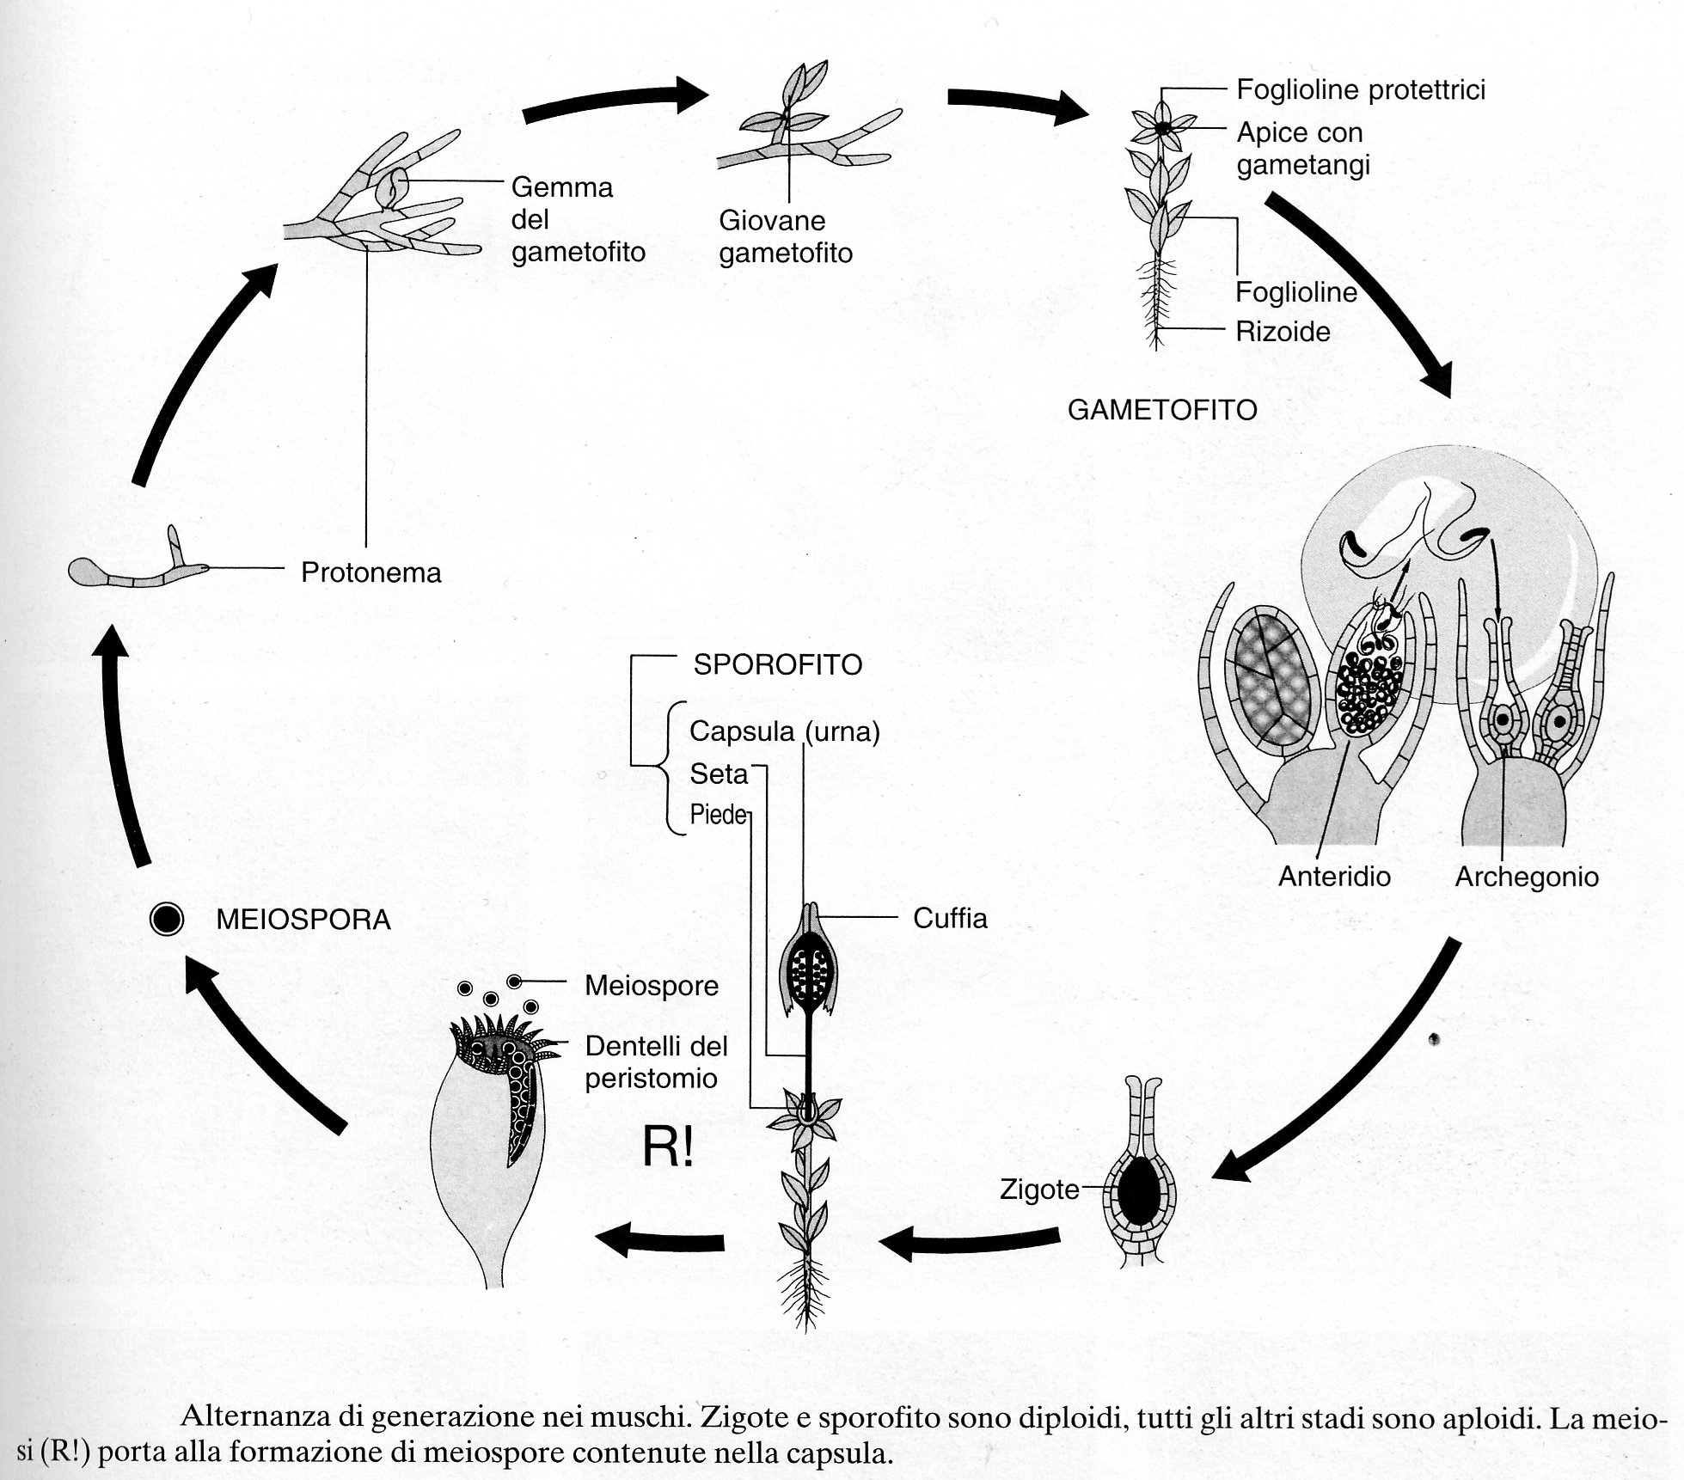

Slide 25
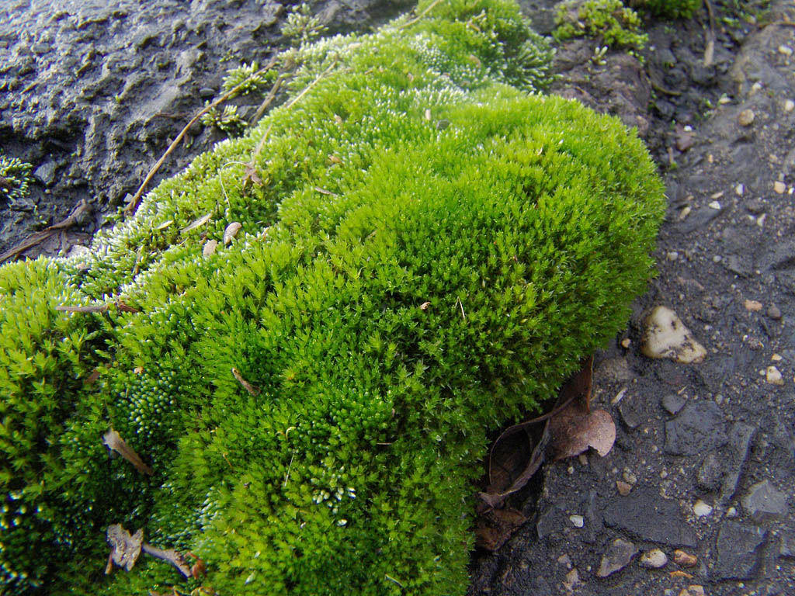
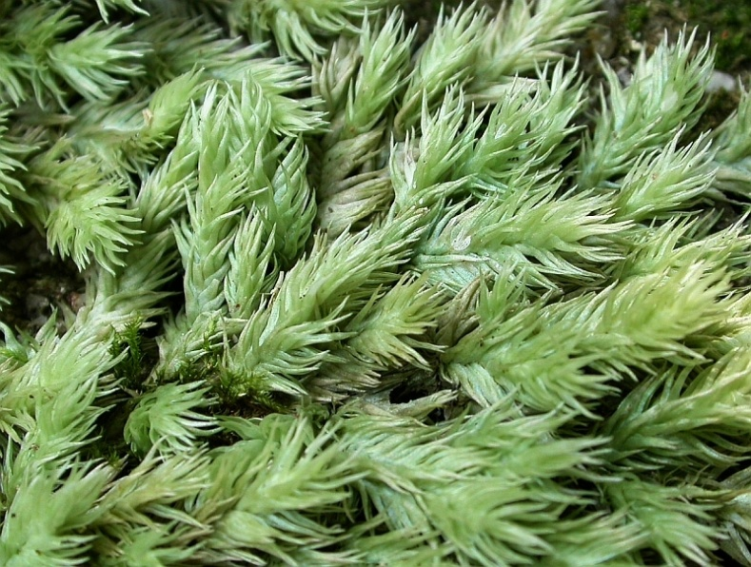
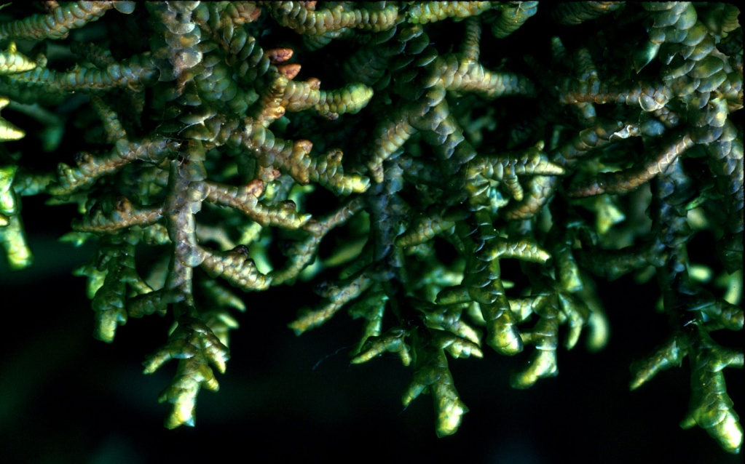
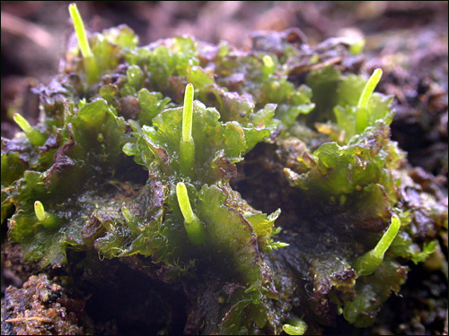
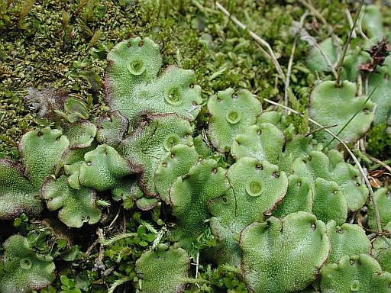
“Briofite”

Slide 26
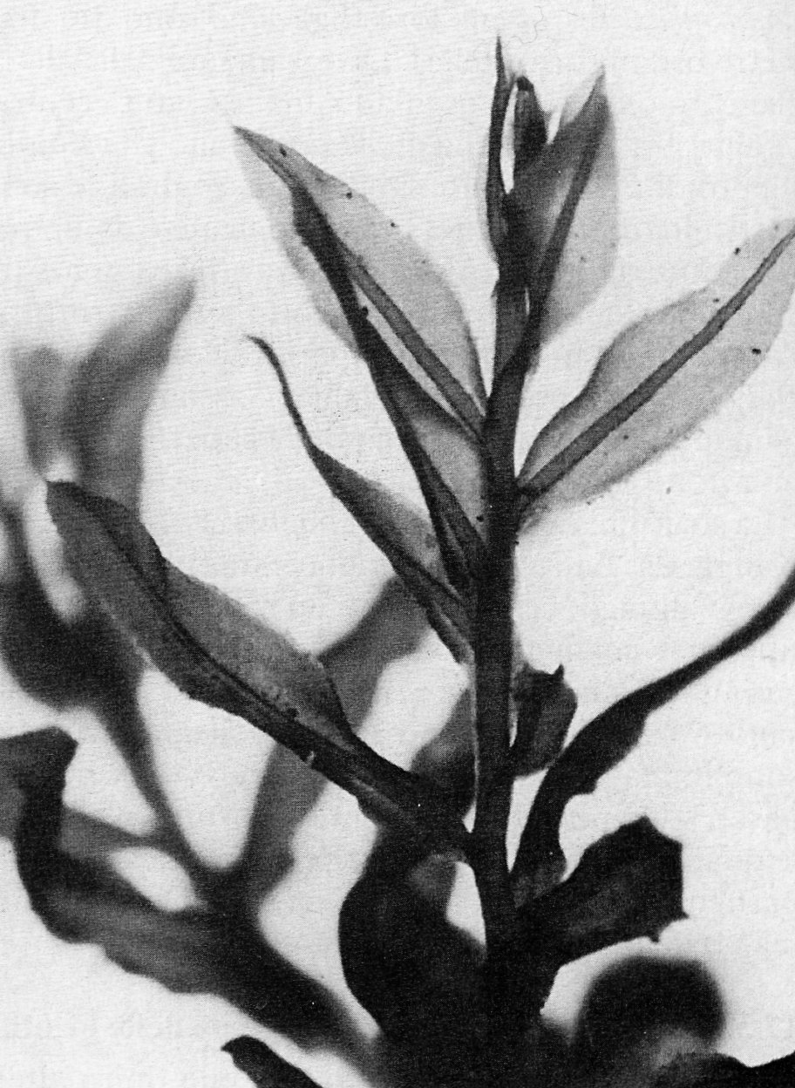
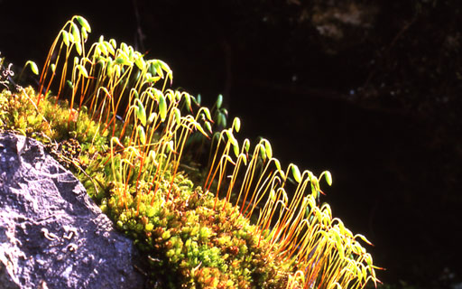
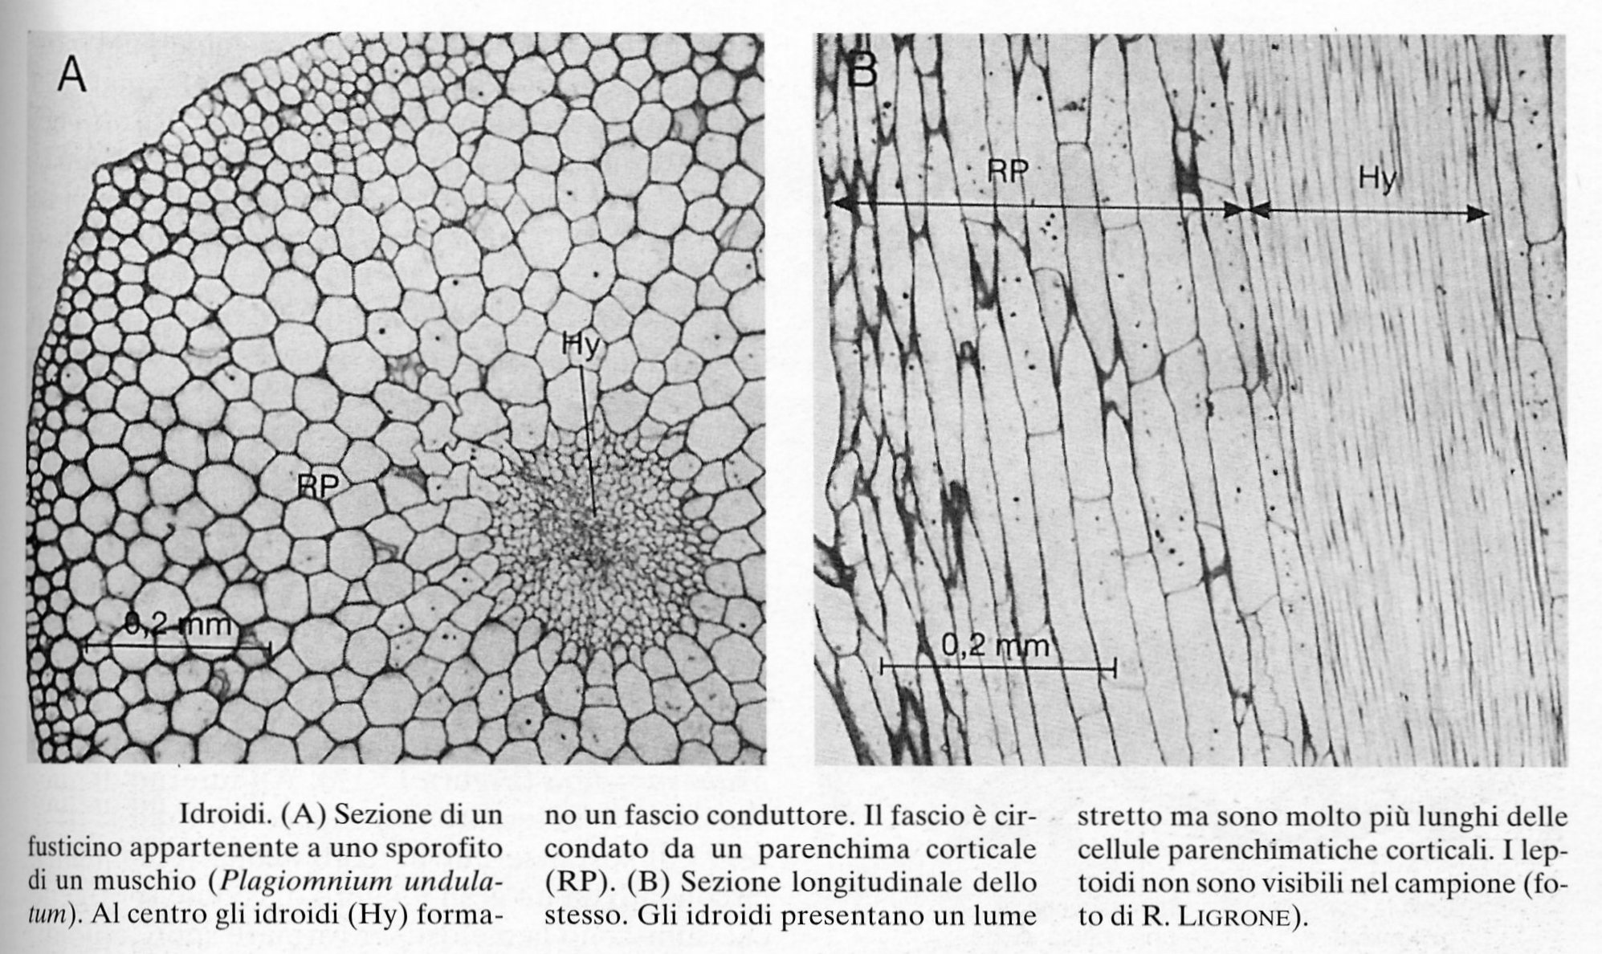

Slide 27
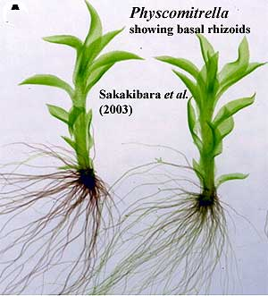
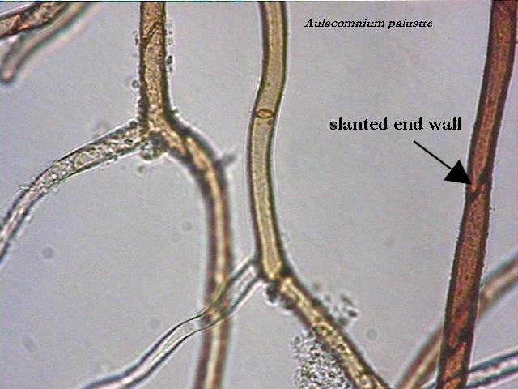

Slide 28
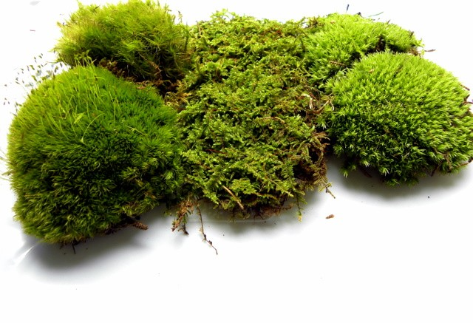
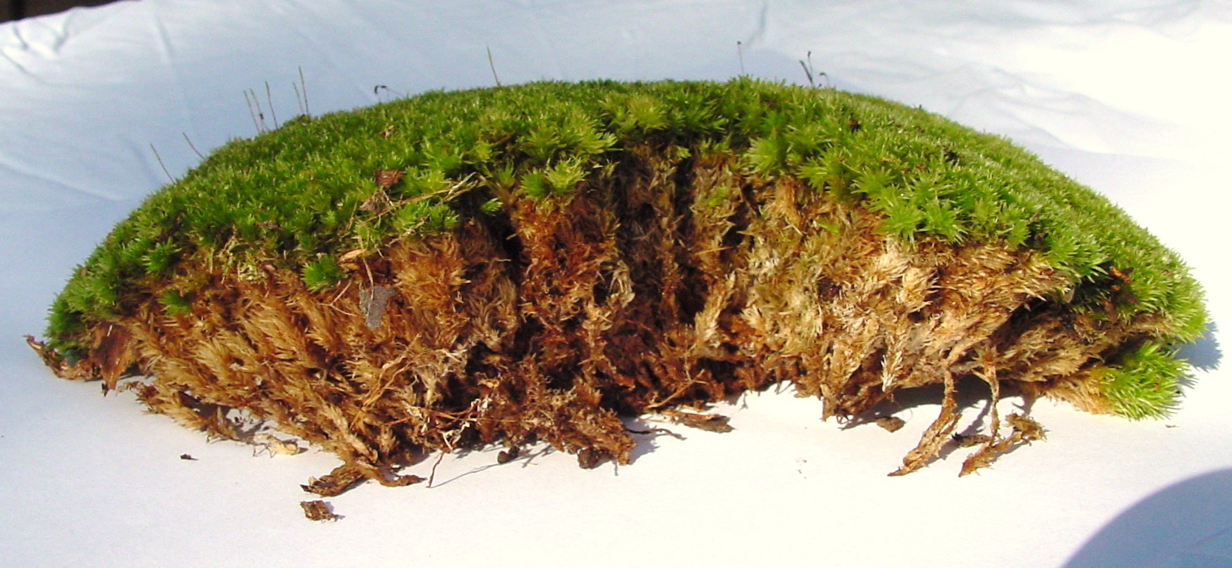

Slide 29
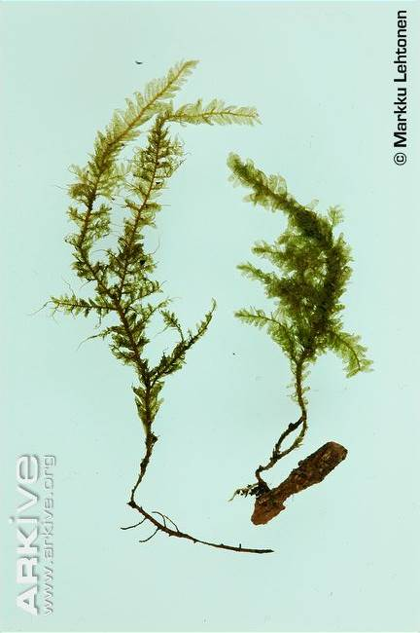

Slide 30
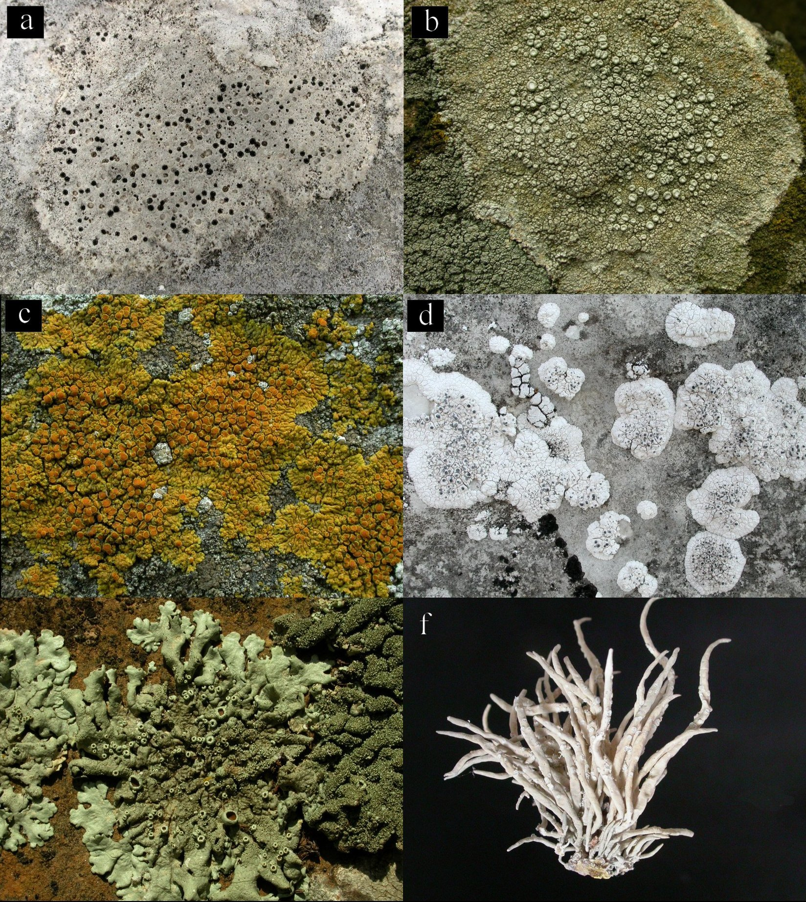
Un’ulteriore forma particolarissima di biotrofia è rappresentata dalla simbiosi lichenica, formata soprattutto da funghi ascomiceti (c.99% delle specie) con alcune alghe, soprattutto verdi, e cianobatteri.

Slide 31
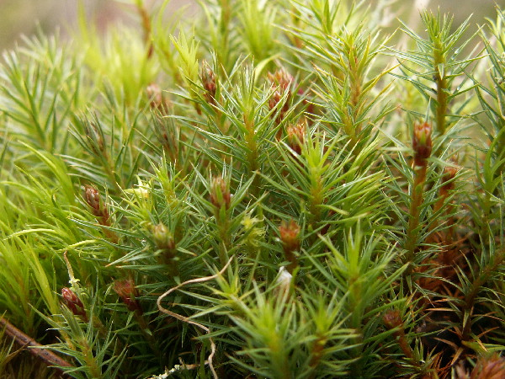
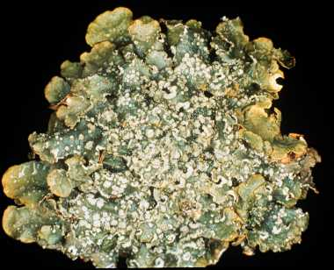
Lichens and mosses are perennial, and are active for most of the year, and particularly in winter, when pollution is higher

Slide 32
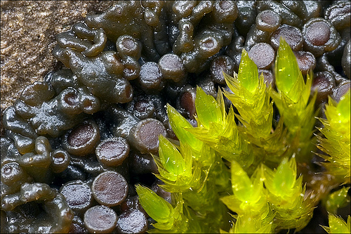
“Homoiochlorophyllous poikylohydric”
TOLLERANTI AL DISSECCAMENTO

Slide 33
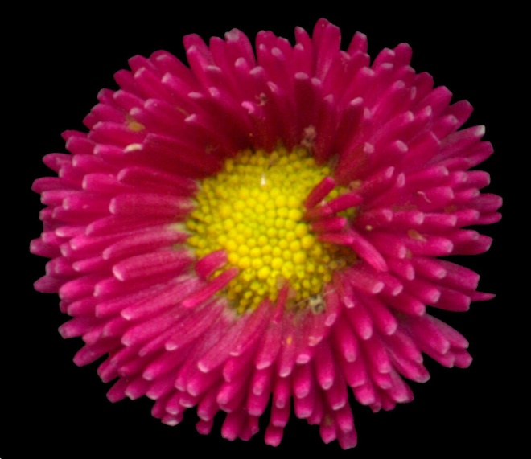
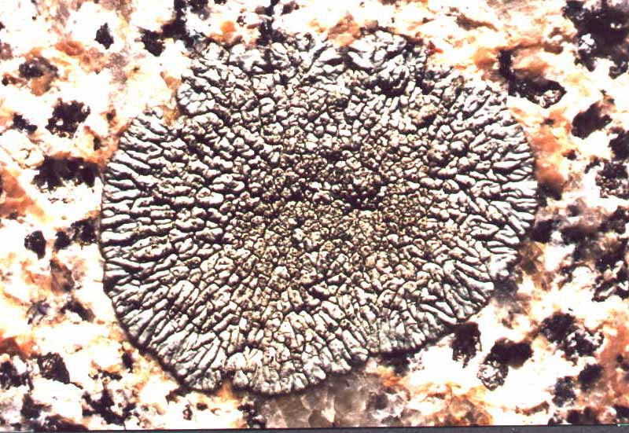
WATER STATUS
Most
vascular plants are homoiohydric and endohydric
Lichens, the majority of mosses, some ferns and a few vascular plants are poikilohydric and ectohydric

Slide 35
Lichens and mosses lack specific organs for absorbing water from the substratum, depending mostly from the atmosphere for their water and mineral uptake. Lichens also lack a protective outer cuticle, present in the mosses, but with specific characteristics which distinguish it from the cuticle of seed plants.
This means that lichens and mosses have a remarkable ability to rehydrate and resume normal metabolic functions following periods of desiccation, although in the dry state cell membranes become partially leaky due to loss of integrity.

